Slide 1
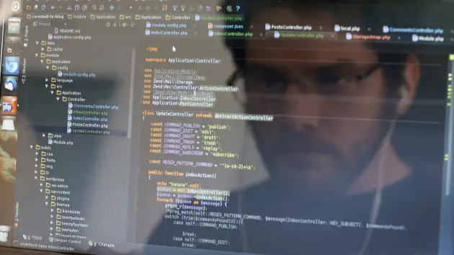
Softwarová studia

Slide 2
Softwarová studia – vznik disciplíny
Software považován za neutrální nástroj (instrumentální pohled)
mediální studia – zaměření na tvorbu, distribuci a interpretaci mediálního obsahu
opomíjení zásadní vlastnosti digitálních médií – programovatelnost
kulturní x počítačová logika (Lev Manovich)
vliv počítačové logiky na naši kulturu – kulturní překódování
software je nedílnou součástí naší kultury

Slide 3
Příklad kulturního překódování
Hra Space Invaders

Slide 4
Softwarová studia – vznik disciplíny
2001 - První zmínka o softwarových studiích v knize Jazyk nových médií (Lev Manovich)
2006 - Software studies Workshop (Matthew Fuller)
2008 – kniha Sotware Studies/ A Lexicon (editor Matthew Fuller)
2008 – Lev Manovich – první akademický studijní program – Iniciativa pro softwarová studia na Californské univerzitě v San Diegu
2008 – MIT Press – ediční řada Software Studies
https://mitpress.mit.edu/topics/digital-humanities-new-media/software-studies
2011 – vznik nové publikační platformy, recenzovaný online časopis Computational Culture - http://computationalculture.net

Slide 5

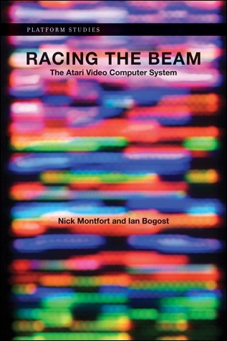
Další příbuzné disciplíny
Kritická studia kódu (Critical Code Studies): interpretace kódu v kontextu kultury, praxe, ideologie nebo mocenských praktik
Mark C. Marino, Nick Montfort
https://criticalcodestudies.com
Studia platforem (Platform Studies): analyzují vztahy mezi hardwarem a softwarem, průzkum architektury hardwaru
Ian Bogost, Nick Montfort
https://mitpress.mit.edu/books/series/platform-studies

Slide 6
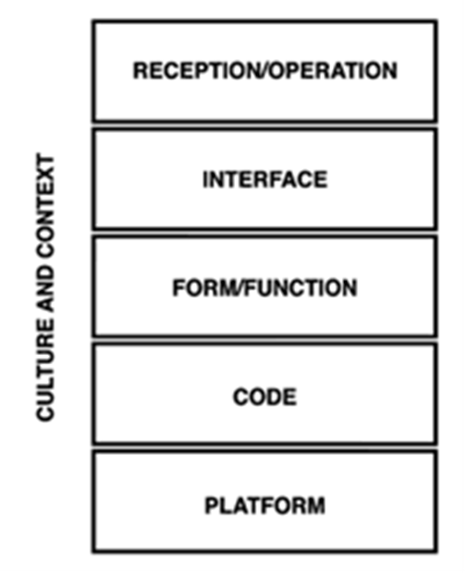
Návrh komplexní analýzy digitálního artefaktu
Ian Bogost - Videogames are mess, 2009
http://www.bogost.com/writing/videogames_are_a_mess.shtml

Slide 7

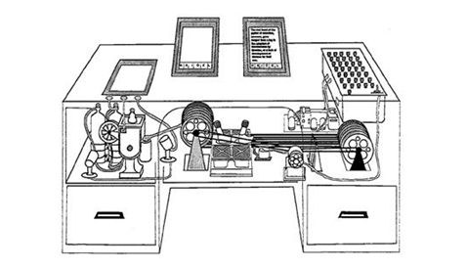
Metodologie softwarových studií: tři přístupy
1. Metoda komparace - Noah Wardrip Fruin
systematické srovnávání děl a idejí, které přibližně ve stejné době formulovali vědci a umělci
příklad – srovnání povídky Zahrada, kde se cestičky rozvětvují (Jorge Luis Borges, 1941) a návrhu zařízení Memex (Vannevar Bush, 1945)
v obou dílech byla formulována myšlenka hypertextu

Slide 8
2. Evropská větev softwarových studií - Matthew Fuller – kritický přístup k softwaru, interdisciplinární výzkum
průzkum softwaru prostřednictvím prověřených metod tradičních humanitních disciplín (sociologie, kritická teorie, mediální studia, teorie vědy, teorie umění)
odkrývání historického rozměru softwaru a jeho možných budoucností (spekulativní software – Matthew Fuller)
koncept hackability (Anne Galloway) - otevřenost softwaru pro další rozvíjení, vylepšování či přizpůsobování potřebám uživatelů

Slide 9
3. Americká větev softwarových studií – Lev Manovich – zaměření na vývoj nových a adekvátních nástrojů k výzkumu softwaru a digitální kultury
soustředění na zkoumání kulturního softwaru
Koncept hloubkové remixovatelnosti – směšování všech médií v rámci softwaru
Specifický směr výzkumu Kulturální analytika

Slide 10
Kulturální analytika
Lev Manovich - text - Cultural Analytics: Analysis and Visualization of Large Cultural Data Sets.
změnil se způsob distribuce, tvorby i prezentace uměleckých děl a kulturních artefaktů
obrovský nárůst množství obsahu generovaného uživateli
Jak analyzovat množství kulturních dat, která máme k dispozici?
Řešení: nový přístup ke zkoumání uměleckých děl a kulturních produktů současné kultury prostřednictvím digitálních technologií - kulturní analytika

Slide 11
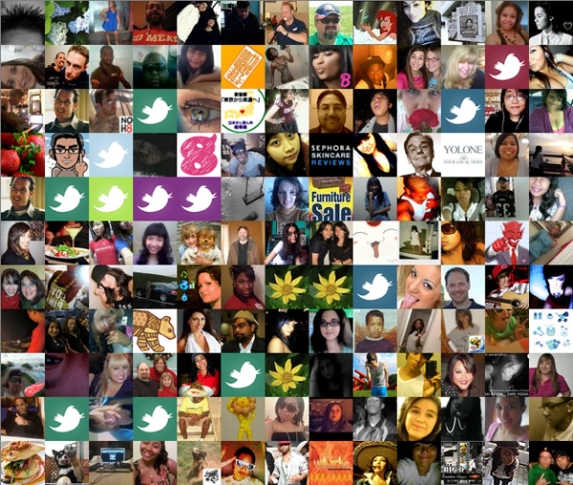
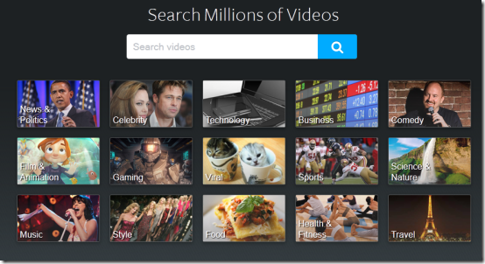
Kulturní data
kulturní analytika se zaměřuje na analýzu a vizualizaci velkých kolekcí vizuálních dat
zejména současná data dostupná na webu

Slide 12
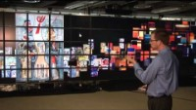
Software Studies Iniciative (2007) - činnost - práce s velkými kulturními daty z oblasti umění a kultury, vývoj aplikací pro zpracování dat
využití nejmodernější techniky - systém HIPerSpace

Slide 13
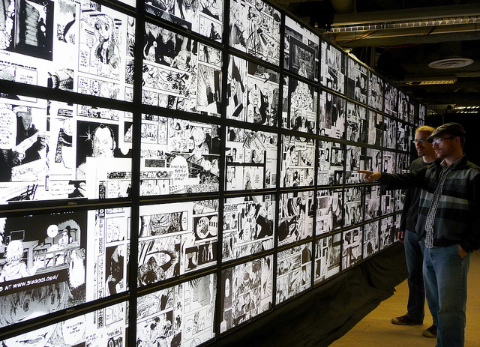
Příklad - analýza jednoho milionu stránek manga komiksů

Slide 14
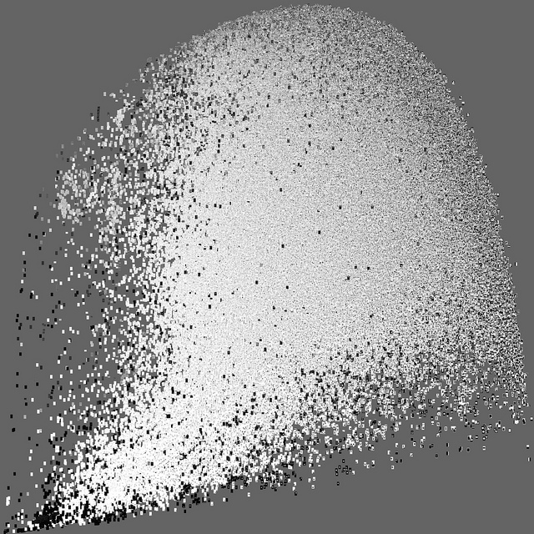

Slide 15
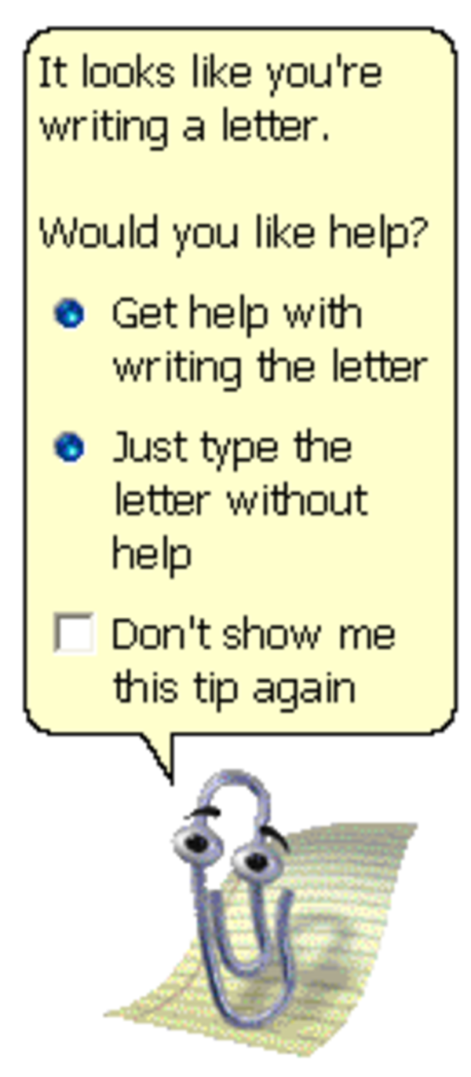
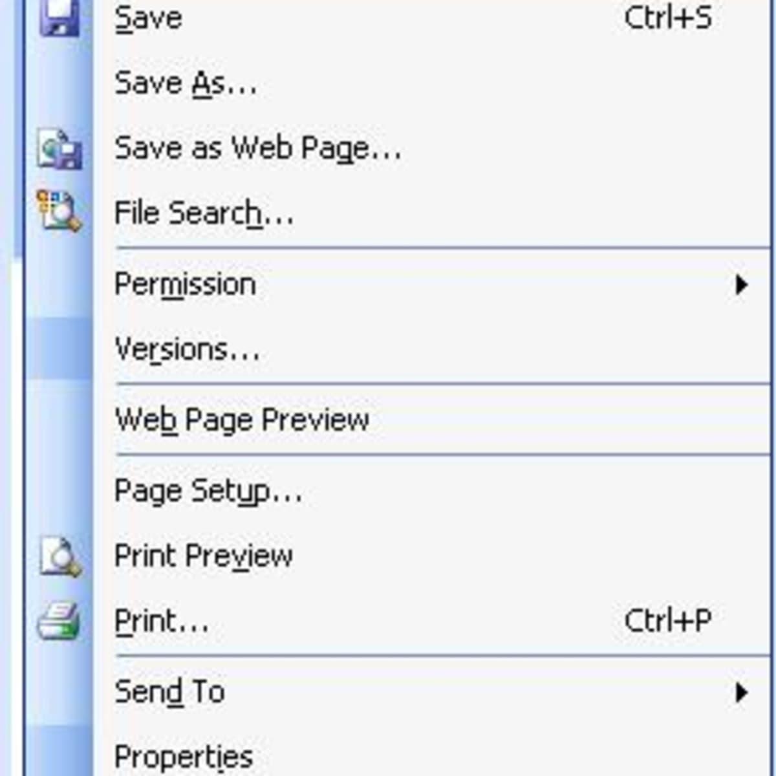
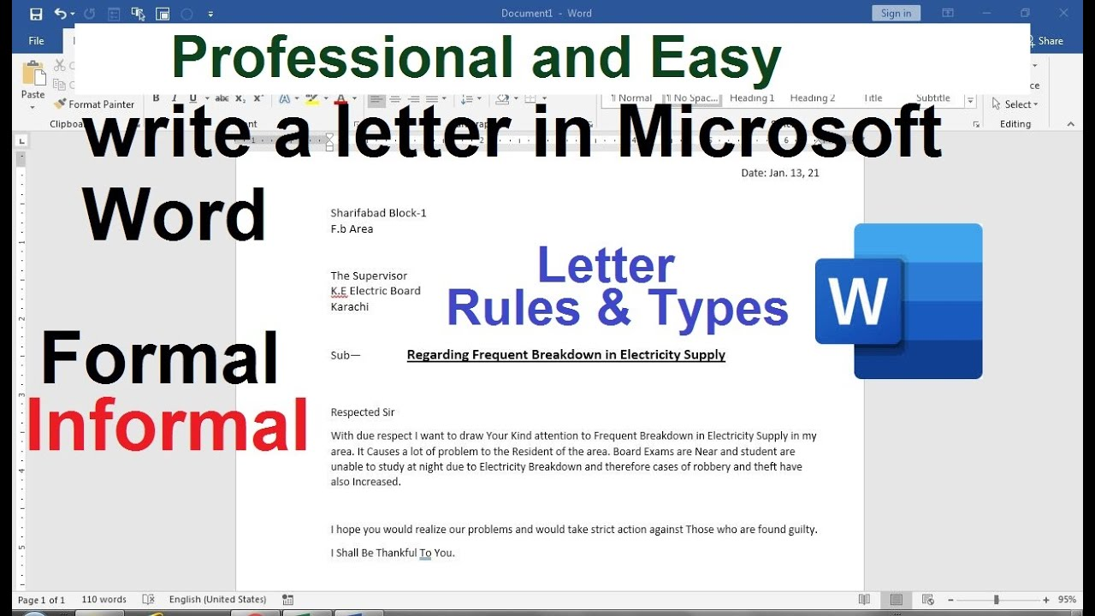
Kritická analýza softwaru
It looks like you're writing a letter: Microsoft Word (2000) – Matthew Fuller
Kritická analýza programu Microsoft Word
https://www.nettime.org/Lists-Archives/nettime-l-0009/msg00040.html

Slide 16

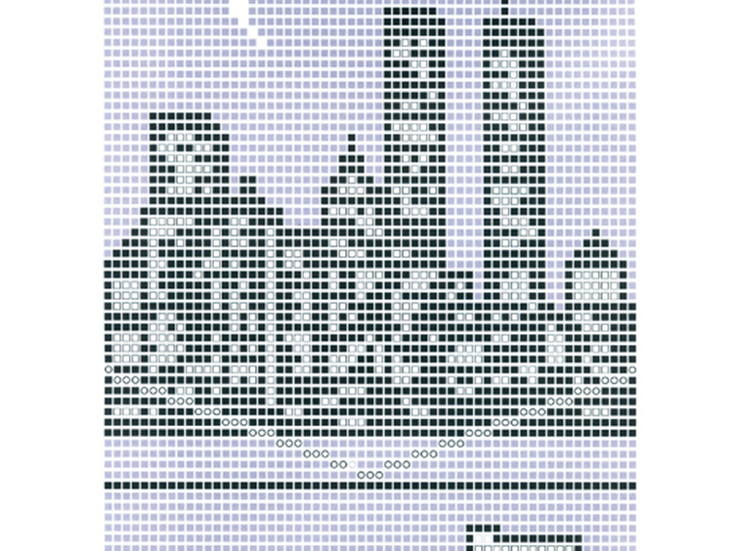
Kritická analýza softwaru
It looks like you're writing a letter: Microsoft Word (2000) – Matthew Fuller
umělec Jaroslav Vašek

Slide 17
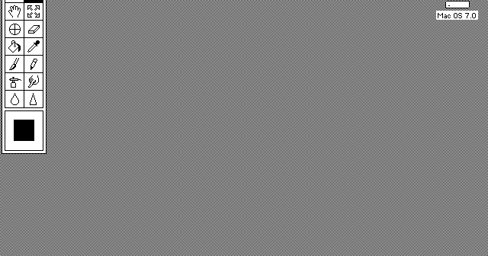
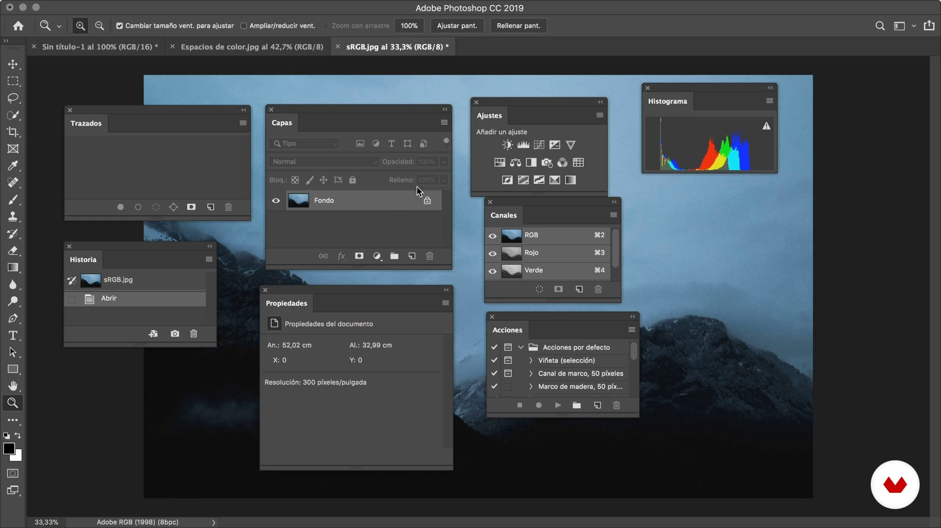
Inside Photoshop – Lev Manovich (2011)
Kritická analýza programu Adobe Photoshop
http://computationalculture.net/inside-photoshop/

Slide 18
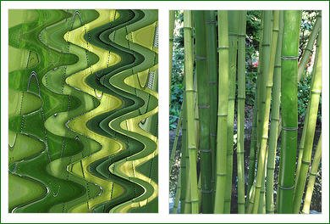
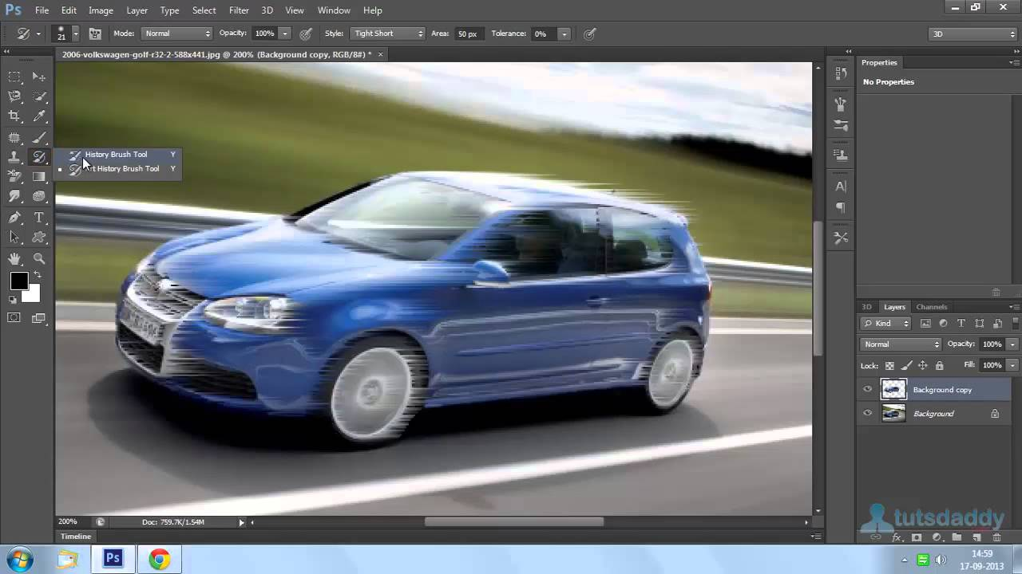
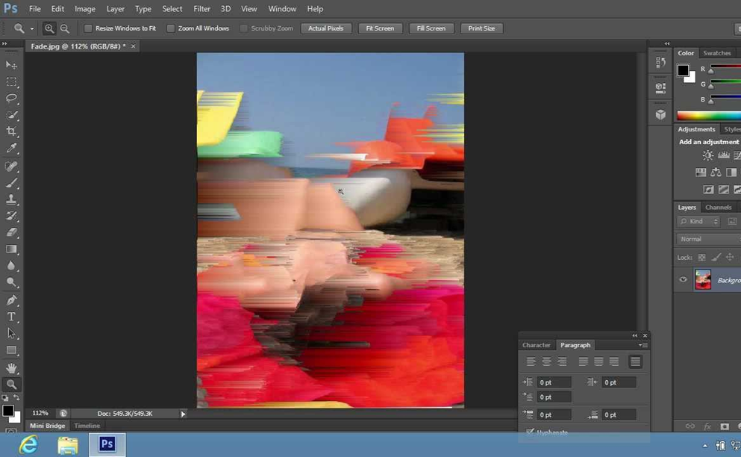
Inside Photoshop – Lev Manovich

Slide 19
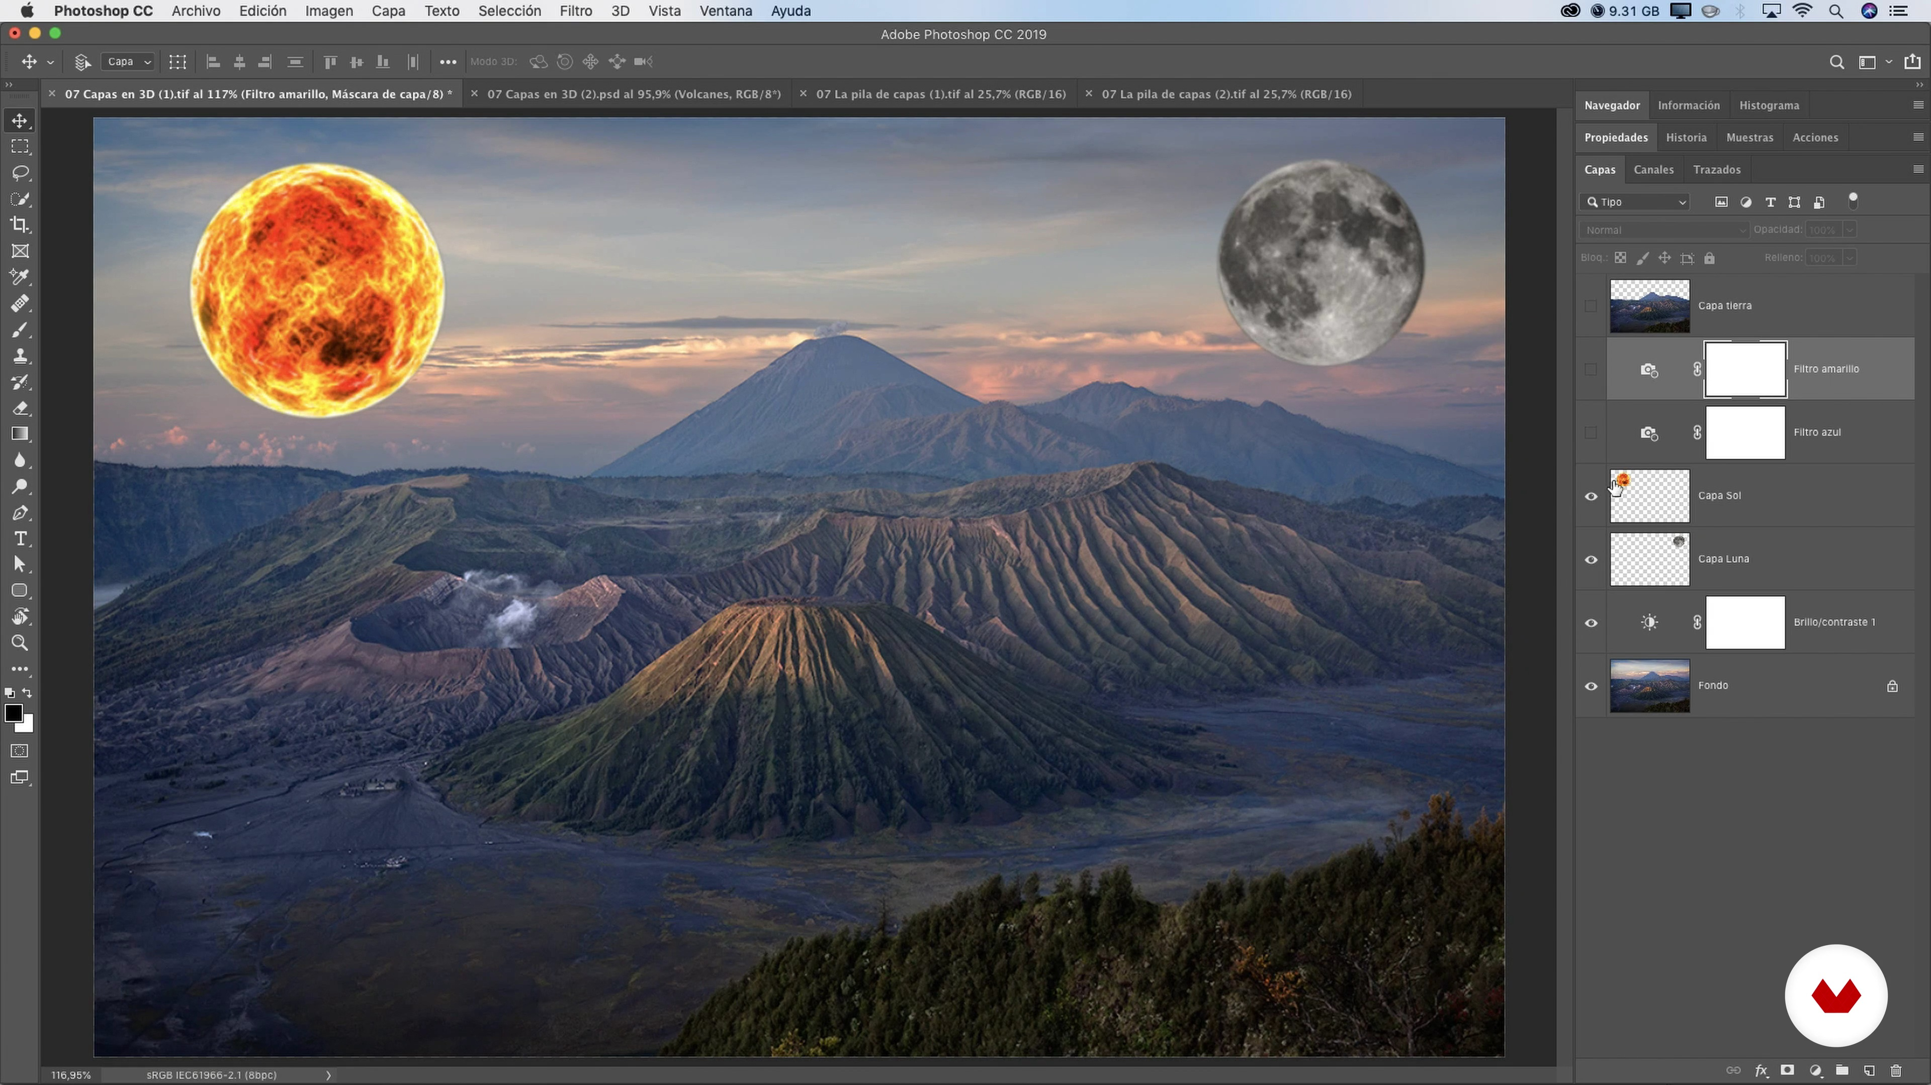
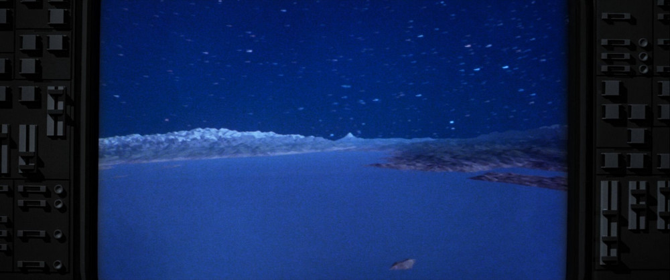
Inside Photoshop – Lev Manovich https://www.reddit.com/r/movies/comments/3zhakx/the_genesis_sequence_from_star_trek_ii_the_wrath/ https://www.historyofinformation.com/detail.php?id=3141

Slide 20
Aktuální témata softwarových studií
Zlá média (Evil Media)
Autoři v publikaci Evil Media rozvíjejí implikace korporátního sloganu firmy Google: „Don’t be evil.”, tedy „nebuď zlý“ nebo „nedělej špatné věci“, Zabývají se hledáním odpovědí na otázku, co by se stalo, kdybychom toto předsevzetí obrátili.
snaží se překročit tuto ustavenou dichotomii mezi „zlými“ a „hodnými“ médii
zaměření na ambivalentní, hraniční, potenciální a skryté chování mediálních forem
aktivní role digitálních médií - média iniciují a provokují, překrucují a ohýbají, manipulují
Průzkum šedé zóny - neviditelné struktury, které do značné míry ovlivňují chování vlády, obchodu a kultury, unikají naší pozornosti

Slide 21
Zlá média (Evil Media)
Kniha Evil Media – autoři Matthew Fuller a Andrew Goffey
soubor výzkumných a analytických metod pro zkoumání manipulativních praktik médií
každé médium může manipulovat, záleží na tom, jak je využíváno v konkrétním kontextu
Hlavní cíl – odhalovat a analyzovat rozmanité taktiky médií
průzkum složitých a nepřehledných vztahů, které rozvíjíme s médii (interakce lidských a strojových aktérů)

Slide 22
Zlá média (Evil Media)
Eristická dialektika
soubor lingvistických ozvláštnění, která mají být užívána k prosazení zájmů řečníka
rétorické klamy či lsti určené pro vedení co nejpřesvědčivější argumentace ve prospěch nějakého tvrzení
Úkol eristické dialektiky – identifikovat a analyzovat tyto rétorické figury, aby mohly být ve skutečných debatách ihned poznány a zničeny
Eristika programovaných médií - digitální média svojí interaktivitou vytvářejí infrastrukturu pro vedení diskuze, přináší nové strategie manipulace
výzkum vedoucí k demaskování klamných rétorických figur uplatňujících se v šedých zónách digitálních médií

Slide 23
Zlá média (Evil Media)
Eristická dialektika
Seznam taktik digitálních médií – zdroj: Jana Horáková – Úvod do softwarových studií

Slide 24
Zlá média (Evil Media)
Základní koncepty evil media studies
Klíčové myšlenky:
Mimo reprezentaci
Zpředmětněný jazyk
Iracionalita (sofistika programování)
Afekt
Hypnotická sugesce
Princip zla

Slide 25
Explorativní programování
kniha – Exploratory Programming for the Arts and Humanities – Nick Montfort
programování jako objevování
programování jako způsob poznávání světa a myšlení o něm
Kladení důležitých otázek – společenské, filozofické, umělecké

Slide 26
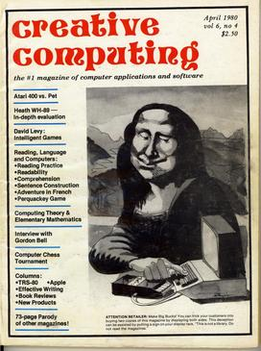
Explorativní programování
dvě odlišné praxe psaní kódu:
Creative computing – umělecká tvorba
Programming as inquiry – analýza velkých souborů dat
explorativní programování jako spojení umělecké tvorby a humanitního výzkumu

Slide 27

Softwarová umění
kniha The Software Arts – Warren Sack
kořeny softwaru leží mnohem hlouběji v historii než si myslíme
softwarová umění jsou výsledkem spojení svobodných umění a mechanických umění
programovací jazyky jsou plodem snahy popsat mechanická umění jazykem svobodných umění

Slide 28
Softwarová umění
Tři odlišné historie komputace, počítače (trivium):
1.Počítač jako logika
2.Počítač jako rétorika
3.Počítač jako gramatika

Slide 29
Softwarové umění
Umělecký průzkum témat softwarových studií
umělec nevyužívá nějaký program k tomu, aby vytvořil umělecké dílo, ale naprogramuje software, který je sám o sobě uměleckým dílem
Průzkum uměleckých kvalit samotného kódu
„Kód může být může být osobním deníkem, může být poetický, obskurní, ironický nebo rozvratný, nefunkční nebo neuskutečnitelný, může něco předstírat nebo se vydávat za něco jiného, mít svou rétoriku a styl, může vyjadřovat určitý postoj.“
Florian Cramer a Ulrike Gabriel - Software Art (2001)
Florian Cramer

Slide 30
Softwarové umění
Parodický software
David Gauthier - Loading... 800% Slower (2017)
https://gauthiier.info/loading-800p-slower/

Slide 31
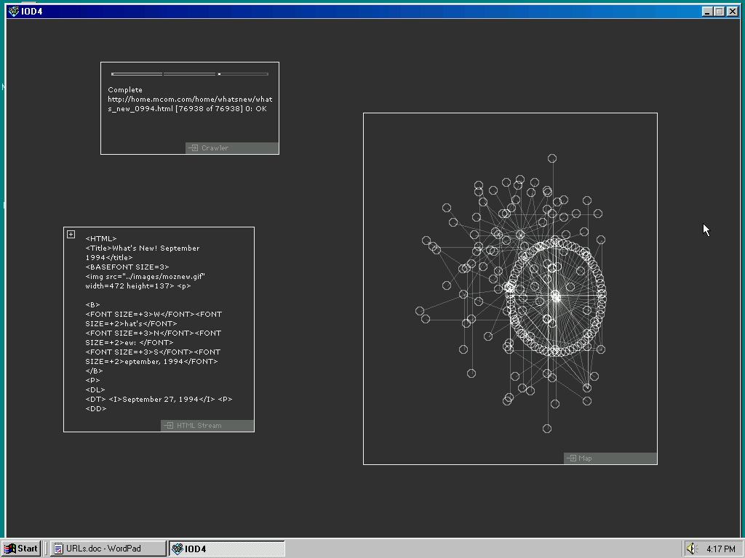
Softwarové umění
Destrukce a demontáž softwaru
The Web Stalker (1997) – IOD
https://sites.rhizome.org/anthology/webstalker.html

Slide 32
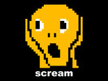
Softwarové umění
Psychologický software
Scream (2005) - Amy Alexander
https://amy-alexander.com/scream

Slide 33
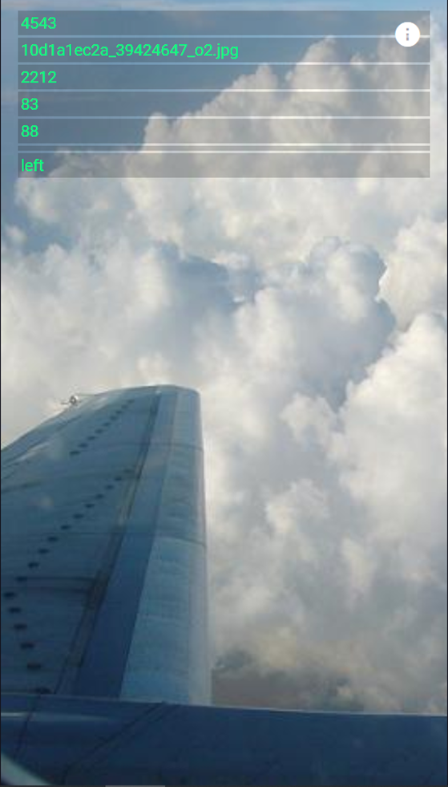
Softwarové umění
Zviditelňování práce kódu
Líbí-Ne-Líbí (2019) - Barbora Trnková a Tomáš Javůrek
https://datatata.info/like-un-like/

Slide 34
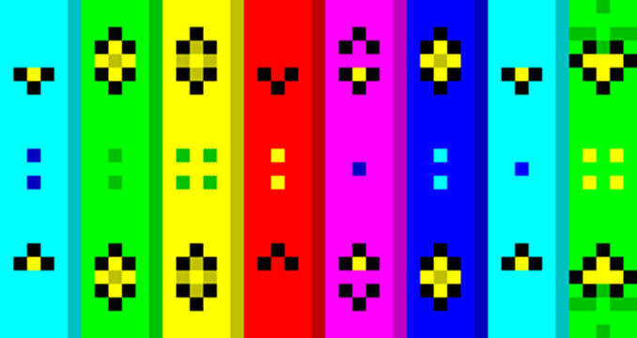
Softwarové umění
Podivné a enigmatické programovací jazyky
programovací jazyk Piet (1990) - David Morgan-Mar
programovací jazyk Malbolge (1998) - Ben Olmstead
Program - Hello, World!
(=<`#9]~6ZY327Uv4-QsqpMn&+Ij"'E%e{Ab~w=_:]Kw%o44Uqp0/Q?xNvL:`H%c#DD2^WV>gY;dts76qKJImZkj

